Slide 1
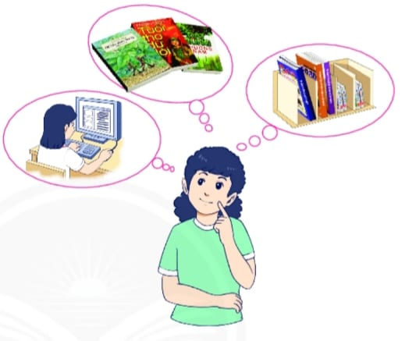


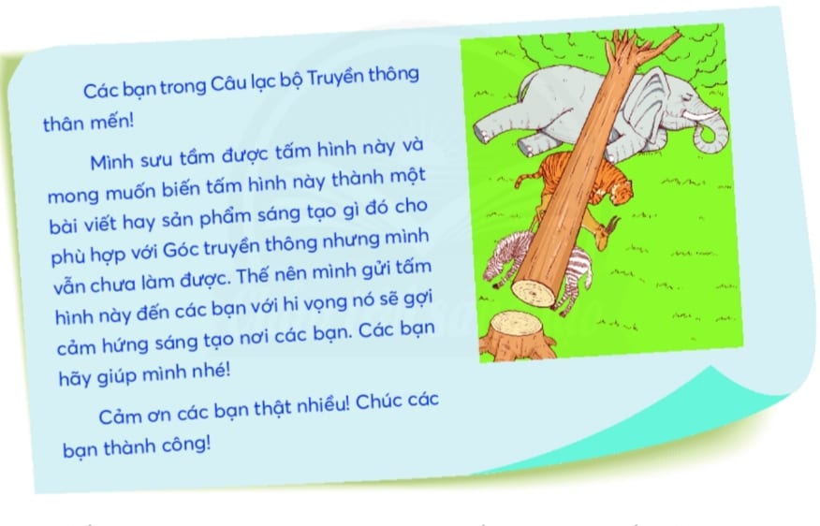
BÀI 11: BẠN SẼ GIẢI QUYẾT VẤN ĐỀ NÀY NHƯ THẾ NÀO?
(3 TIẾT)

Slide 2

TÌNH HUỐNG 1
LÀM THẾ NÀO ĐỂ GIÚP CÔ BÉ RẮC RỐI LỰA CHỌN SÁCH?
(1 TIẾT)

Slide 3

https://www.youtube.com/watch?v=UTi4P28eWmk

Slide 4




? Em hiểu gì về nội dung của từng bức tranh? Theo em, thông điệp chung mà ba bức tranh muốn gửi gắm là gì?

Slide 5

THẢO LUẬN NHÓM (5’)
Nhóm 1: Cô bé trong bức thư tên gì? Học lớp mấy?Thông tin về tên gọi, khối lớp giúp em hiểu gì về đối tượng cần hỗ trợ?
Cô bé nghĩ như thế nào về chơi game, lướt web và đọc sách? Suy nghĩ của cô bé khác với suy nghĩ của mẹ như thế nào?
Nhóm 2: Khi lớn lên, cô bé thích làm gì? Cô bé băn khoăn về điều gì khi nghĩ đến công việc mình sẽ làm sau này?
Nhóm 3: Em hiểu như thế nào là “biết cách đọc sách”?
Nhóm 4: Theo em, Câu lạc bộ Đại Sứ văn hóa đọc là như thế nào?

Slide 6
I. XÁC ĐỊNH VẤN ĐỀ CẦN GIẢI QUYẾT
a. Đọc hiểu tình huống
- Cô bé trong bức thư tên là Rắc Rối, học lớp 6.
- Cô bé nghĩ chơi game, lướt web thú vị hơn đọc sách nhiều. Chơi game thì rất vui, lướt web thì biết nhiều tin tức, làm quen nhiều bạn bè, khám phá được nhiều vùng đất mới. Ngược lại, mẹ lại thích cô bé đọc sách, biết cách đọc sách.
- “Biết cách đọc sách” là đọc có phương pháp, đọc sách một cách có hiệu quả.
- Câu lạc bộ Đại sứ văn học là nơi quy tụ HS yêu thích đọc sách, có kĩ năng và phương pháp đọc, có ước muốn lan tỏa niềm đam mê đọc sách tới mọi người.

Slide 7

I. XÁC ĐỊNH VẤN ĐỀ CẦN GIẢI QUYẾT
a. Đọc hiểu tình huống
b. Nhận biết vấn đề trọng tâm
Biết cách đọc sách và biết lựa chọn sách.

Slide 8

II. TÌM KIẾM VÀ LỰA CHỌN GIẢI PHÁP
a. Thu thập thông tin, ý tưởng
- Những hiểu biết có thể sử dụng để giải quyết tình huống: sách và vai trò của sách, cách chọn sách phù hợp với lứa tuổi
- Lên ý tưởng cho sản phẩm: vẽ tranh, kể chuyện, sáng tác thơ, bài hát…

Slide 9


II. TÌM KIẾM VÀ LỰA CHỌN GIẢI PHÁP
b. Tìm kiếm giải pháp
Lập ý tưởng chi tiết cho các giải pháp
- Viết một lá thư hoặc một bài văn trao đổi với Cô Bé Rắc Rối gặp phải -> bàn luận về vai trò, giá trị của sách, cách lựa chọn sách và các phương pháp đọc sách.
- Sáng tác bài thơ, câu chuyện; sáng tác một bức tranh xoay quanh việc đọc sách của Cô Bé Rắc Rối; làm một video gửi đến Cô Bé Rắc Rối -> gửi gắm thông điệp về sách: vai trò, giá trị của sách; cách chọn sách phù hợp; phương pháp đọc sách.

Slide 10




c. Lựa chọn giải pháp
Lựa chọn giải pháp phù hợp với năng lực của nhóm trong cách thuyết phục người khác.
Cô Bé Rắc Rối

Slide 11
III. THỰC HIỆN
a. Lập kế hoạch thực hiện bằng sơ đồ tư duy
Xác định vấn đề cần giải quyết
Tìm kiếm và lựa chọn giải pháp
Thực hiện sản phẩm theo giải pháp
b.Tiến hành thực hiện sản phẩm theo giải pháp
c. Trình bày giải pháp và sản phẩm

Slide 12

NÓI VÀ NGHE
*Trình bày giải pháp và sản phẩm
Bước 1: Chuẩn bị
Bước 2: Trình bày giải pháp và sản phẩm
Bước 3: Trao đổi

Slide 13
- Hướng dẫn Cô Bé cách chọn lựa những quyển sách phù hợp với thế mạnh: Nếu Cô Bé thích làm hướng dẫn viên du lịch thì chọn những cuốn sách khám phá về các nước trên thế giới, bên cạnh đó đan xen những quyển sách về cuộc sống hoặc về cách làm tốt trong công việc của mình.
- Cùng cô bé học cách đọc sách đúng, khi đọc hết mỗi cuốn sách thì viết ra những gì rút ra được từ sách bài học cho chính cuộc sống của cô bé. Như vậy, việc đọc sách không khó và nhàm chán như Cô Bé từng nghĩ.

Slide 14
LUYỆN TẬP
Vẽ sơ đồ tư duy hệ thống hóa lại các bước đã thực hiện để giải quyết được tình huống trên.

Slide 15
VẬN DỤNG
Tìm đọc một số cuốn sách và viết một đoạn văn cảm nhận về vai trò của cuốn sách em vừa đọc với việc học tập của bản thân.

